Slide 1
Nucené větrání obytných budov
Autor bakalářské práce: Tomáš Brabec
Vedoucí bakalářské práce: Ing. et Ing. Petra Nováková

Slide 2
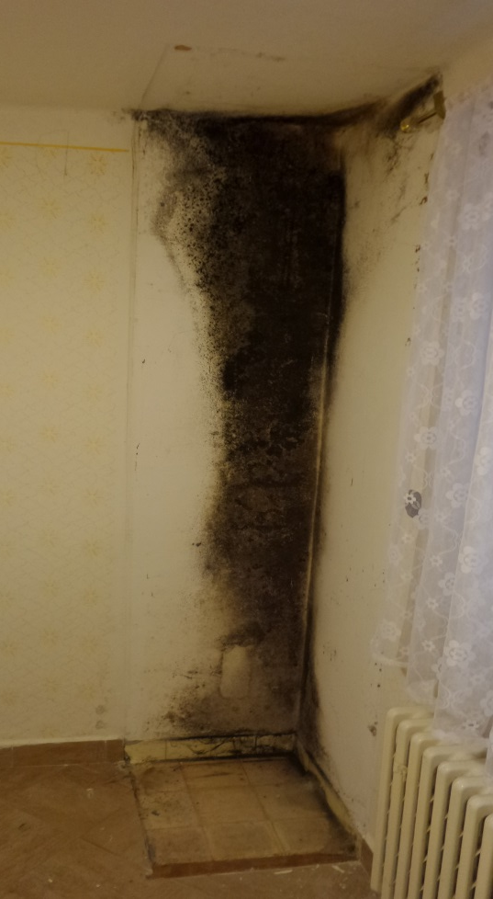
Motivace a důvody k řešení daného problému
Hlubší porozumění danému tématu
Osobní zkušenost

Slide 3
Cíl práce
Poslední trendy nuceného větrání obytných budov
Klady a zápory použití nuceného větrání u novostaveb a rekonstruovaných budov
Příklad variantního řešení konkrétní budovy

Slide 4
Metodika práce
Metoda sběru dat
Metoda analýzy
Metoda komparace

Slide 5
Teoretická část
Význam větrání
Vzduch v budově
Požadavky na větrání
Systémy větrání a jejich prvky
Trendy nuceného větrání

Slide 6
Aplikační část
2 varianty
podtlakový systém
rovnotlaký systém
Průtok vzduchu, tepelná ztráta
Trvalé větrání, nárazové větrání

Slide 7
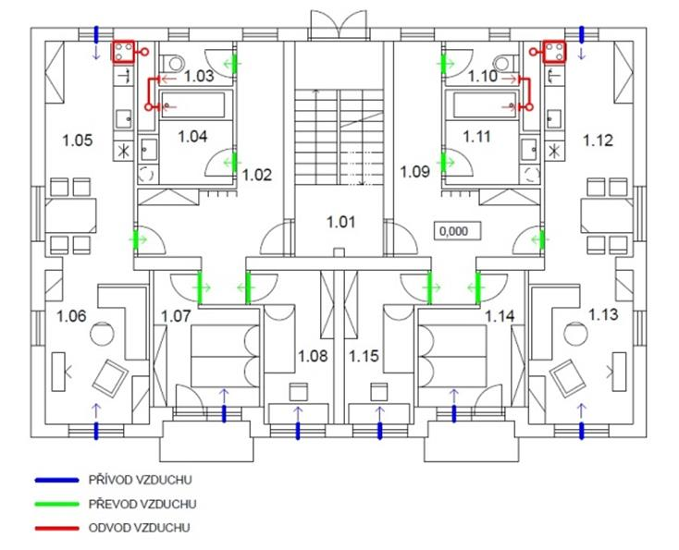
Schéma systému podtlakového větrání (varianta A)

Slide 8
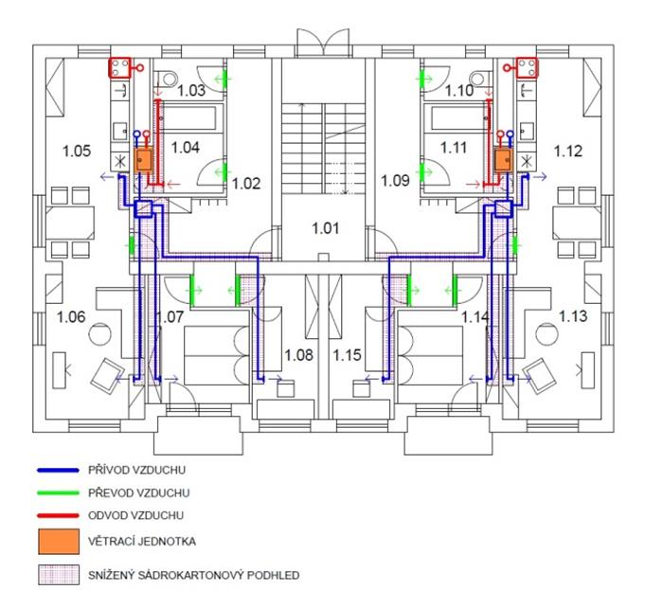
Schéma systému rovnotlakého větrání (varianta B)

Slide 9
Doplňující dotazy vedoucí
Vysvětlete a popište obr. č. 17 – Graf tepelných ztrát způsobených větráním na straně 38.
Objasněte prosím Váš závěr: „Z informací uváděných v teoretické části, bylo možné vysledovat skutečnost, že neexistuje vhodný systém pro novostavby nebo pro rekonstruované budovy.“

Slide 10
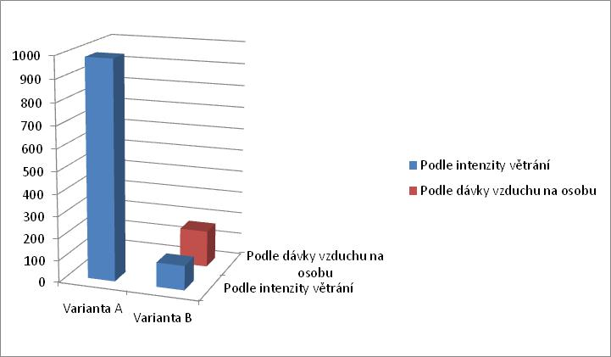
Obrázek 17 Graf tepelných ztrát způsobených větráním

Slide 11
Doplňující dotazy oponent
Bylo by podle Vás výhodné na tuto budovu jeden z Vašich návrhů reálně aplikovat?
Navrhl jste dvě varianty větrání. Jaké další varianty nuceného větrání byste navrhoval?

Slide 12
Děkuji za pozornost
Tomáš Brabec

